Slide 1

Pourquoi apprendre des langues étrangères?

Slide 2

Raisons d‘apprendre une langue etrangère
• Obtenir de nouvelles opportunités
Après avoir appris une langue étrangère, vous serez éligible pour plus de postes, et vous aurez de meilleures chances d'être embauché, puisqu'il y aura peu de candidats qui répondront aux critères concernant la maîtrise d'une langue spécifique.
Avec la mondialisation croissante au sein de tous les secteurs, de nombreuses sociétés demandent énormément d'employés bilingues, en particulier des anglophones capables de parler Espagnol, Français, Allemand, et d'autres langues populaires.
Cambridge, IELTS, TOEFL, DELF - Certificat de compétence en langues étrangères: anglais, français et allemand

Slide 3
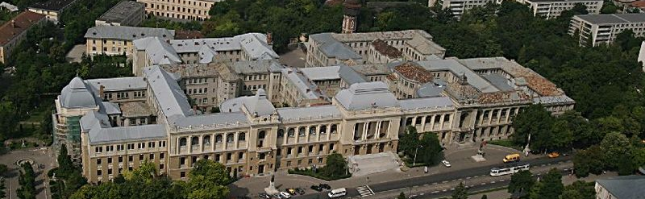
• Les études classiques et les possibilités d’études à l’étranger
Les opportunités de bourses internationales pour les étudiants des facultés classiques continuent de faire débat. Il y a toujours une opportunité d’étudier avec une bourse.
Près de 500 élèves quittent chaque année, d'étudier ou de poursuivre un stage dans un pays européen. Si vous avez déjà entendu parler du programme Erasmus, c'est que l'Université
"Alexandru Ioan Cuza" a le plus grand nombre d'étudiants, des
universitaires dans le pays. Cela est dû à la 234 que nous avons
onclu des partenariats avec les universités de l'Union européenne

Slide 4
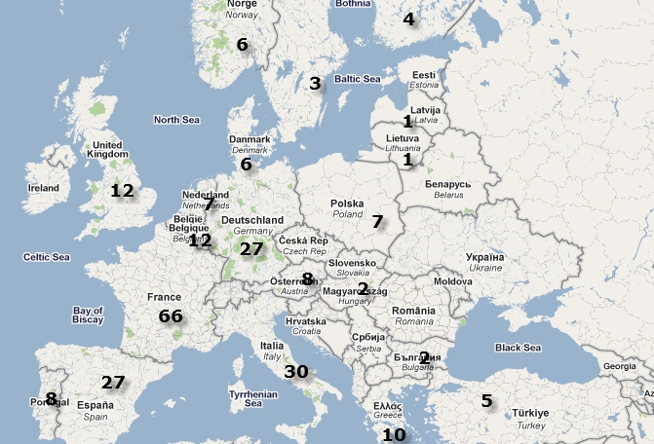

Slide 5
• Les certificats de compétences linguistiques
Le Diplôme d'études en langue française (DELF) est une certification de compétences en français pour les locuteurs non-natifs du français administré par le Centre international d'études françaises pour le ministère de l'Éducation de la France.
Exam | Écoute | Lecture | Écrit | Total | Parler
DELF A1 | 20 min | 30 min | 30 min | 80 min | 5–7 min et 10 min prép
DELF A2 | 25 min | 30 min | 45 min | 100 min | 6–8 min et 10 min prep.
DELF B1 | 25 min | 35 min | 45 min | 105 min | 15 min et 10 min prép
DELF B2 | 30 min | 60 min | 60 min | 150 min | 20 min et 30 min prép
Durée de temps à
répondre

Slide 6
FIN
Le projet a été réalisé par:
Mihăeş Alexandru

